Slide 1


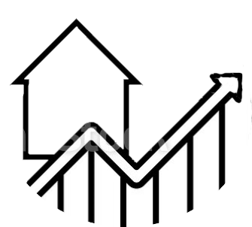
L’impact de la Vidéoprotection sur le choix Immo à PARIS
Michelle Saypraseut

Slide 2






Agent / Chef de cuisine collective
Passion pour les voyages
Approfondir une expérience à l'etranger
Retour à la réalité et investissement immobilier
Passion pour les maisons “intelligente” et l’ergonomie
Découverte des formations #Hackeuses
Développeuse Data by Simplon
Qui suis-je ?

Slide 3
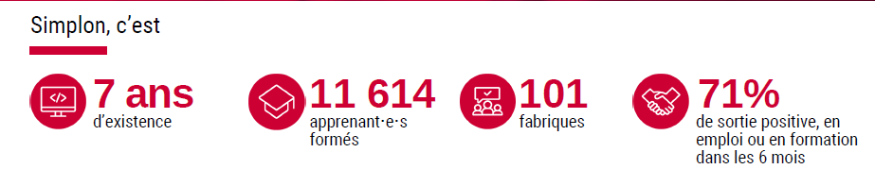
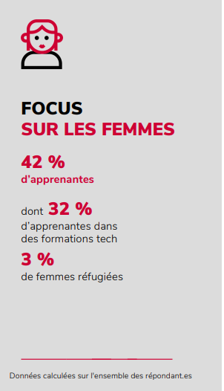
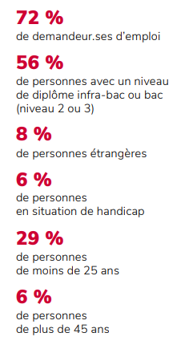
Pourquoi Simplon ?
Des formations inclusives...

Slide 4
Plan
INTRODUCTION
ORGANISATION
CONCEPTION
DÉVELOPPEMENT
EXPLOITATION
CONCLUSION
# Contexte
# Un peu d’infos
# Objectif
# Gestion de projet
# Stack technique
# Modèle organisationnel
# Modélisation
# Nettoyage
# Préparation
# Création de la BDD
# Insertion dans la BDD
#Back up de la BDD
#Sécurisation
# Focus sur les tables
# Visualisations
# Remerciement

Slide 5
Enjeux:
Domaine d’application: Paris Intra-muros
Quand: De 2012 à 2020
Mettre en exergue l’impact de la vidéoprotection sur la sécurité des quartiers Parisiens, à travers les chiffres relatifs aux délits recensés par la Police Nationale et pouvoir par conséquent, aider tout un chacun à choisir son lieu d’habitation en fonction de sa situation personnelle.
Contexte

Slide 6
Immobilier à Paris intra-muros
Video protection de Paris intra-muros
Délits recensés par la Police nationale
Sujets principaux

Slide 7
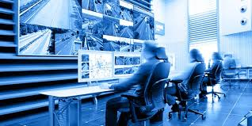
Afin d’en savoir davantage, nous allons répondre à différentes questions, pour se faire nous allons rendre visuel un certain nombre de donnée...
………………………………………………………………………………………………………
FOCUS sur les DÉLITS
1. Quels sont les délits traités dans cette analyse?
5. Quel est le nombre de cambriolage par arrondissement ?
………………………………………………………………………………………………………
FOCUS sur la VIDÉOPROTECTION
6. Quels sont les arrondissements les mieux dotés en caméra ?
8. Quel est le nombre de caméra par arrondissement en fonction de la superficie?
…………………………………………………………………………………………………………
FOCUS sur l’IMMO
11. Quels sont les arrondissements où les transactions sont les plus fréquentes?
13. Quel est la valeur foncière moyenne par arrondissement?

Slide 8
Proposer aux femmes et hommes :
Un outils d’aide à la décision pour le choix d’un futur achat dans les différents arrondissements parisiens.
Objectif final

Slide 9
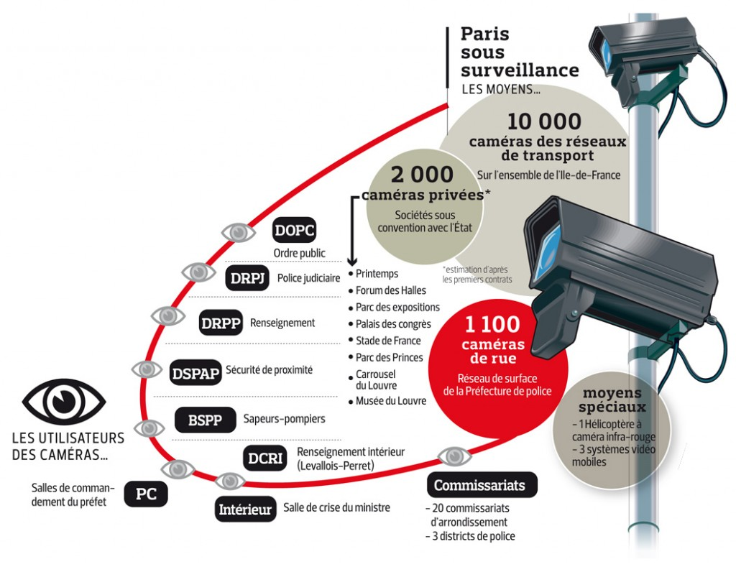
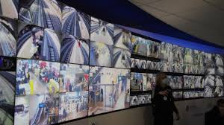

Slide 10
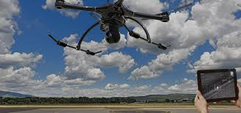
2009
2011
2015
2016
2017
2021
Mise en place de la vidéoVerbalisation (Infraction Routière )
LANCEMENT DU PROJET PAR M.CHIRAC
Passage en Caméra IP
Arrivée des caméras intelligentes : Reconnaissance de plaques , Thermique ,Drônes sensitive...
1100 Caméras Analogiques
installées
Plus de 3900 Caméras sur PARIS

Slide 11
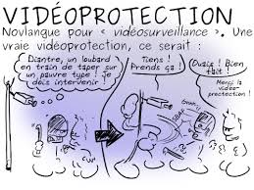
Pour ou contre,
le sentiment d'insécurité semble primer sur les libertés individuelles...

Slide 12
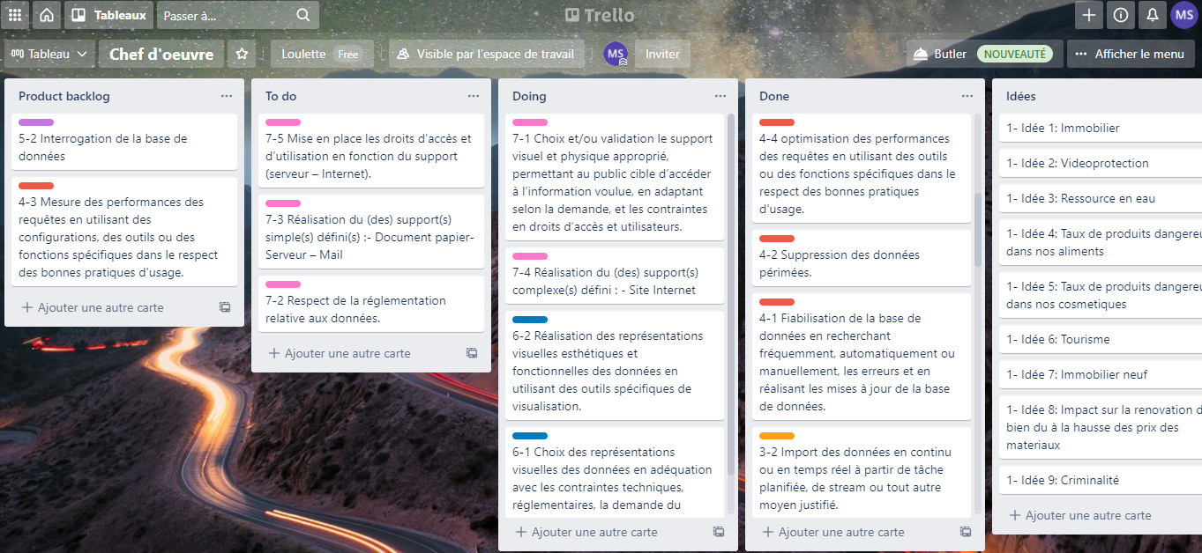
https://trello.com/b/f7aqVLmn/chef-doeuvre
Gestion de projet

Slide 13
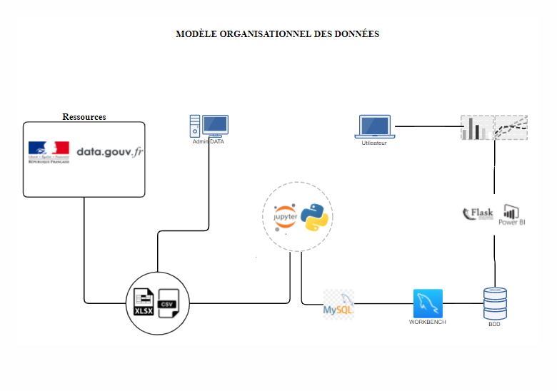


Slide 14
Stack technique
Mysql Workbench :
Données relationnelles
Insertion des données :
Sql Alchemy
PymySql
Source de donnée :
Data.gouv.fr
Interroger la donnée :
requête via Sql Alchemy
IDE :
Jupyter Notebook
Interface graphique :
Power BI
Formaliser la demande:
Notion
Suivi de projet :
Trello / Notion
Sauvegarde :
Google Drive
Problématique :
Stackoverflow, MDN
Concevoir une BDD
Exploiter une BDD
Gestion de Projet

Slide 15
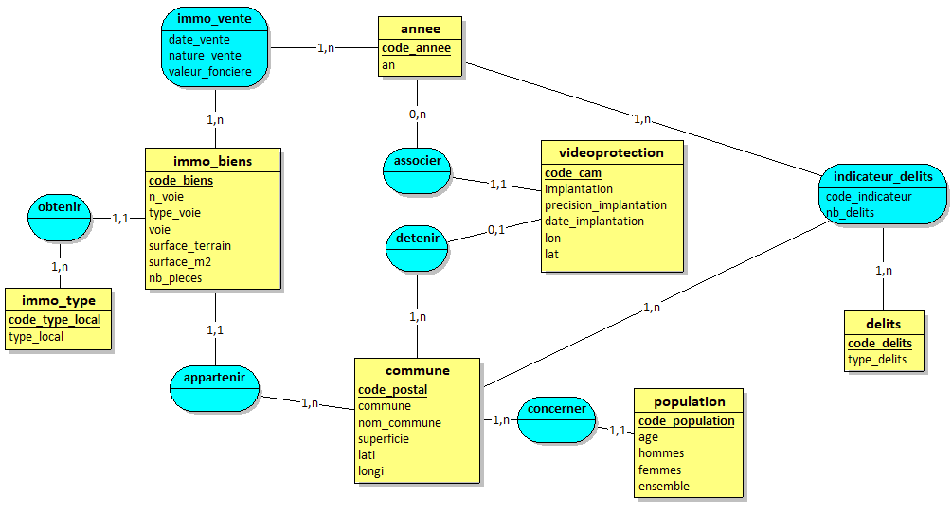
Modèle Conceptuel des Données (MCD)
Modèle relationnel :
Structure de données identifiable
Données contrôlable & structurées

Slide 16
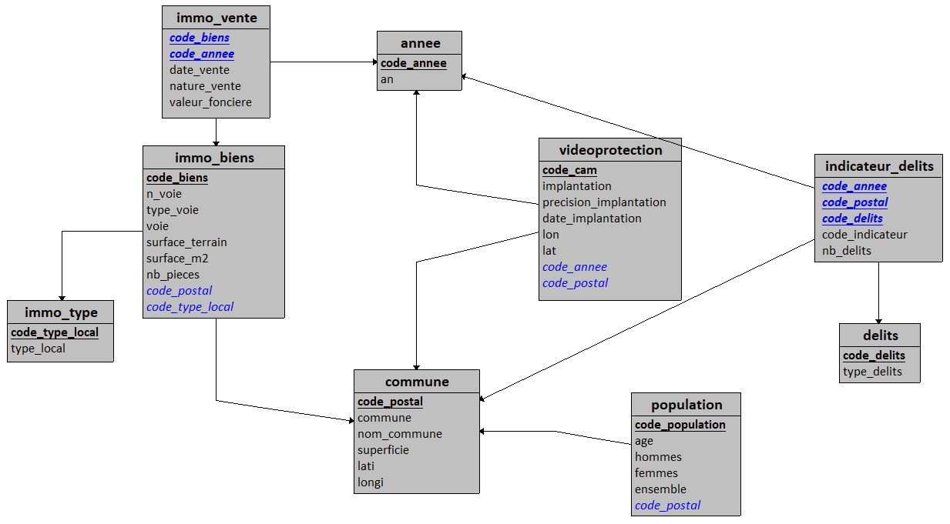
Modèle Logique des Données (MLD)

Slide 17
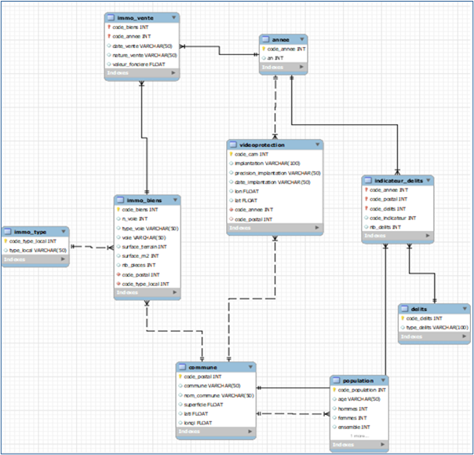
Modèle Physique des Données (MPD)

Slide 18
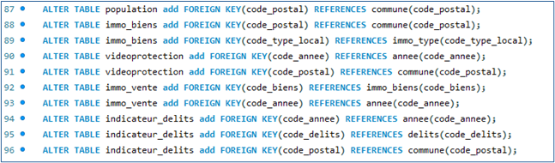
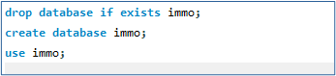
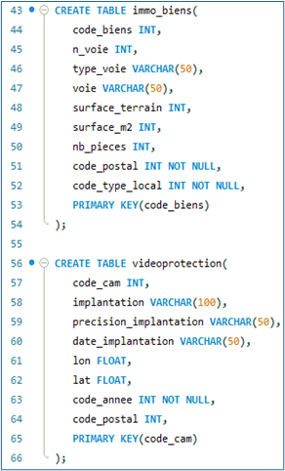
Création de la BDD

Slide 19
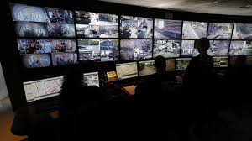
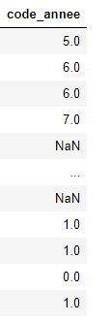
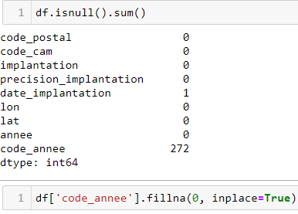
Nettoyage

Slide 20
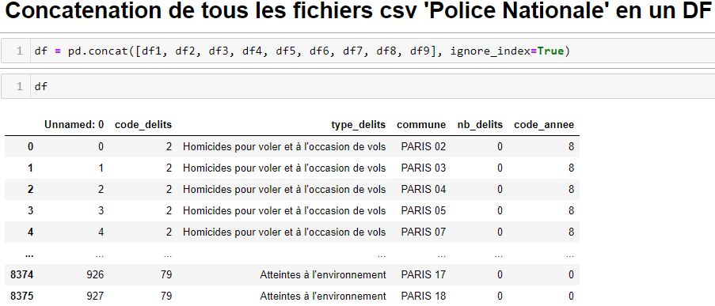
Préparation

Slide 21
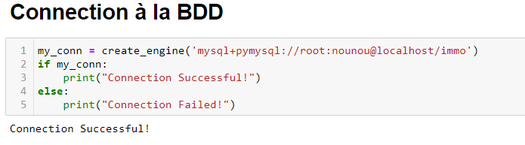
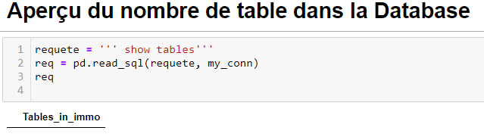
Création de la BDD

Slide 22
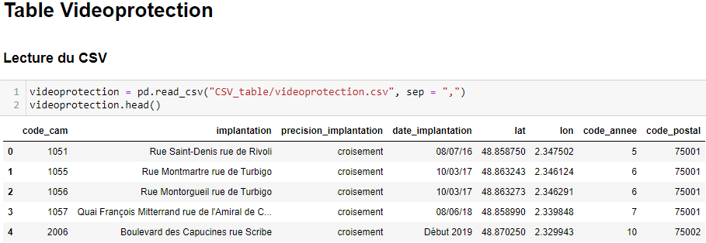

Slide 23
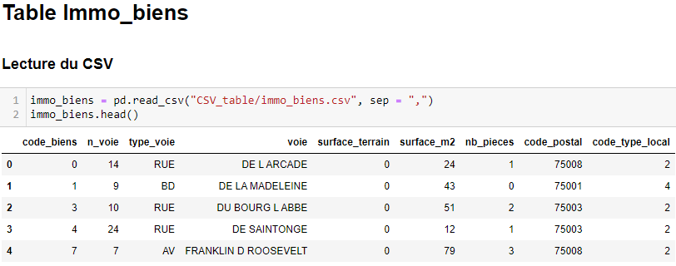
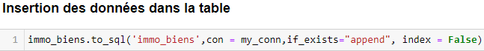

Slide 24
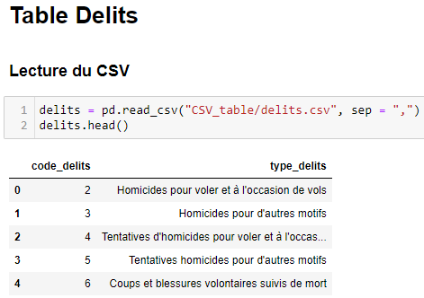
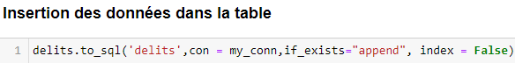

Slide 25
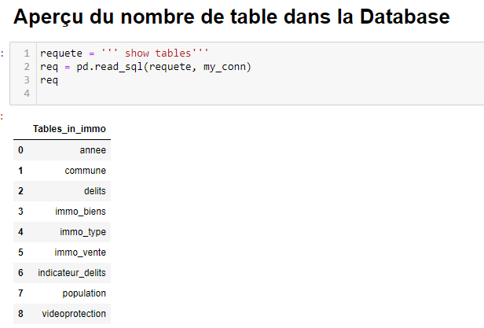

Slide 26
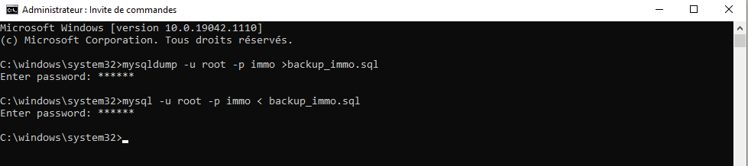
Back up de la Base de donnée

Slide 27
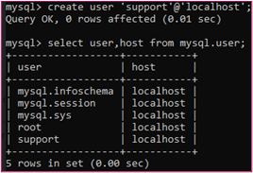
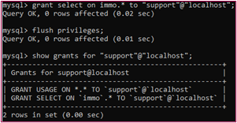
Sécurisation de la Base de Donnée

Slide 28
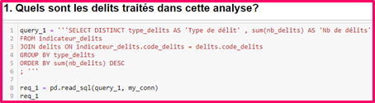
FOCUS sur les DÉLITS recensés par la Police Nationale
Les délits traités dans cette analyse concernent :
l’habitation
l’environnement autour de l’habitation
les biens personnels susceptibles d’être entreposés proche du lieu d’habitation

Slide 29
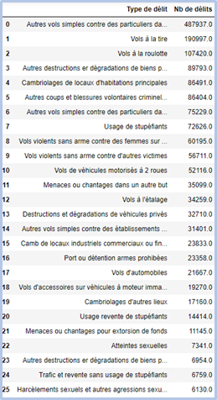
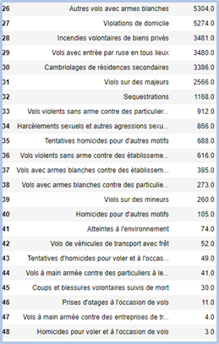
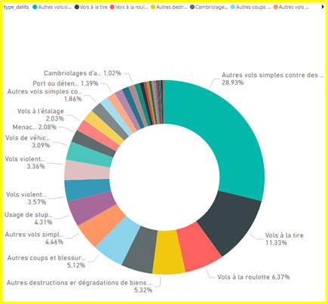
DÉLITS
De 2012 à 2020

Slide 30
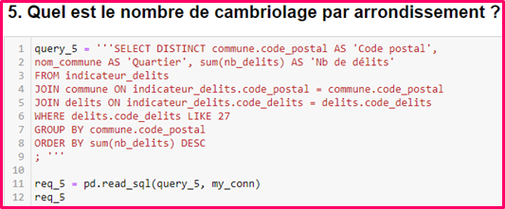

Slide 31
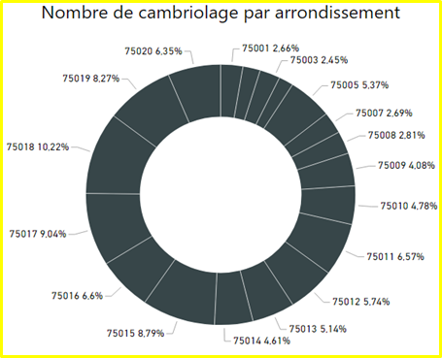
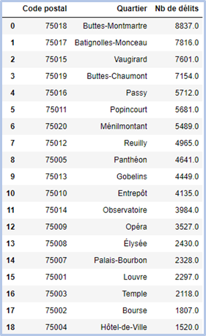

Slide 32
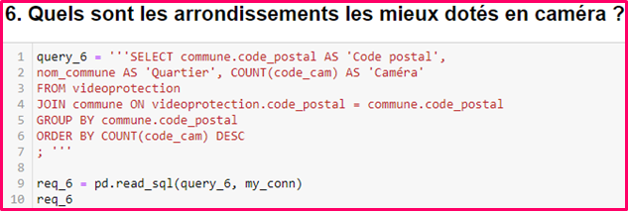
FOCUS sur la VIDÉOPROTECTION

Slide 33
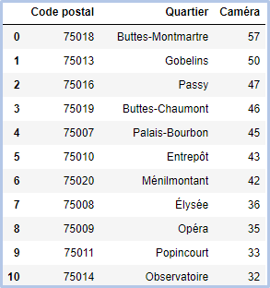
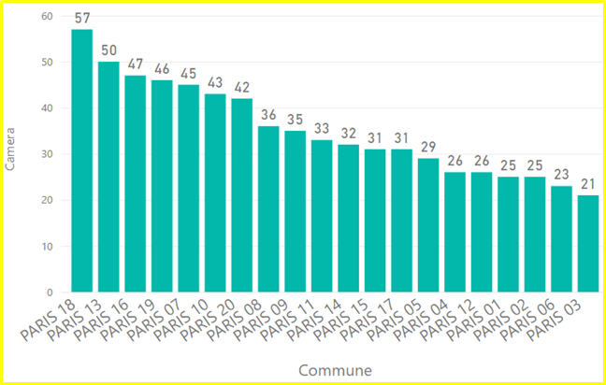
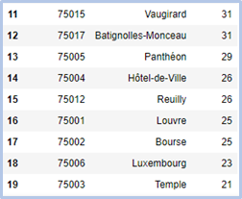

Slide 34
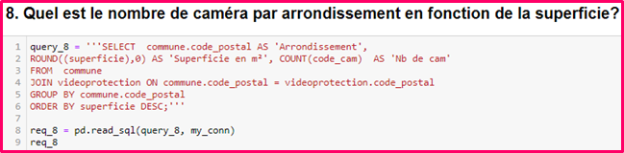

Slide 35
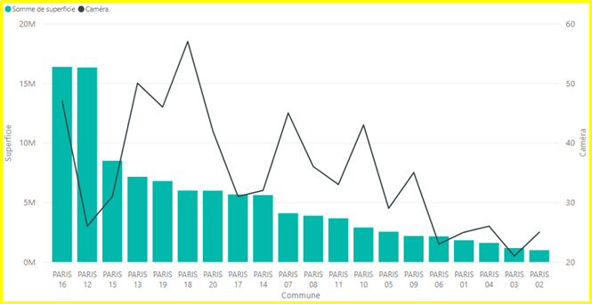
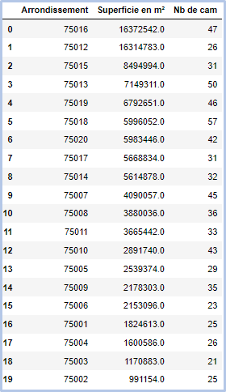

Slide 36
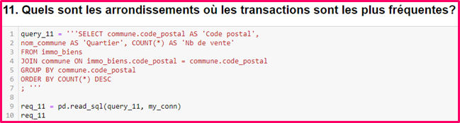
FOCUS sur l’IMMO

Slide 37
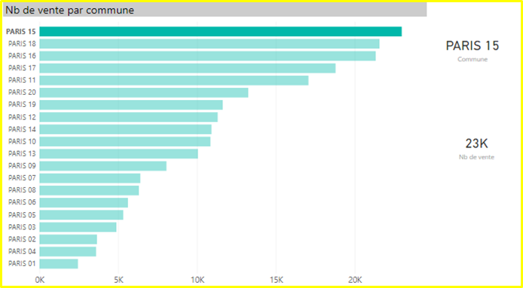
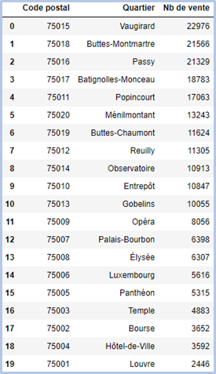

Slide 38
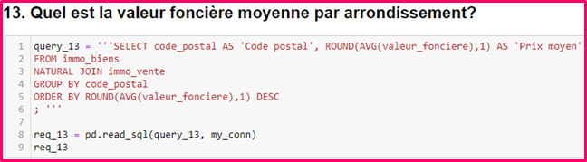

Slide 39



Slide 40



Slide 41
Waiting...
Restez assis, ce n’est pas fini... :)

Slide 42
Conclusion...
Le 18ème et 19ème arrondissement :
Les +
Bien doté en caméra
Financièrement attractif
Très populaire en terme de vente
Bien doté en bien de type maison (19ème et 16ème)
Les -
Quartier les plus criminogène (Beaucoup de cambriolage)
Le 2ème et 4ème arrondissement :
Les +
Peu criminogène (Dénombre peu de cambriolage)
Petit en superficie
Les -
Rareté de l’offre
Enfin, afin que chacun puisse trouver son bonheur et ce en fonction de ses critères personnelles, il peut être intéressant d’utiliser l’outil d’aide à la décision.

Slide 43
Nettoyage des données
Données complexes et conséquentes
Approfondissement de techno
Recherche et lecture de documents techniques
Difficultés en cours de route ...

Slide 44


Exemple de recherche...

Slide 45



Slide 46

Étendre l’analyse à la France entière
Visualisations
Interface graphique
Ajout de fonctionnalité : Transport, école...
A suivre ...

Slide 47


A chacun de mes formateurs
#Manel #Josselin #David #Nicolas.
Sans oublier Ana, et Alexia qui nous a donné notre chance et à l'équipe #Hackeuses.
Mais aussi à chacun de mes camarades pour l’entraide constant, que ce soit psychologique ou technique.
Et bien sur, au jury
de nous permettre de
nous améliorer.
Et surtout…
Merci à SIMPLON <3
THE END !
Un grand MERCI..

Slide 48

En espérant que nos chemins se recroiseront,
Bonne continuation
à tous…
#LesGalèresDeLaData ;)
By Michelle Say

